Slide 1
Semantisatieverhaal A:
Stel je voor: je doet mee aan een marathon, een hardloopwedstrijd. En als je aan het rennen bent, ontdek je ineens dat er een kat in je rugzak zit! Ja, je hoort het goed, een kat ín je rugzak. Dat gebeurde vorig jaar tijdens een marathon. De hardloopwedstrijd werd georganiseerd, geregeld zodat iets kan gebeuren, door het gastland de Verenigde Staten. Het gastland is het land dat mensen ontvangt voor een belangrijke gebeurtenis. De baas van de kat was deelnemer, ze deed mee aan de wedstrijd. Ze hoopte goed te presteren en had lang getraind. Presteren betekent proberen om een taak zo goed mogelijk te doen. Veel hardlopers wilden zich plaatsen voor andere wedstrijden. Ze willen zorgen dat ze mee mogen doen met andere wedstrijden. Dat kan als je bij deze marathon heel snel rent. Dan kun je geselecteerd, uitgekozen, worden voor andere wedstrijden. Ik vind een marathon een enorme uitdaging. Zo noem je een taak die moeilijk is om te doen, maar waarvan je hoopt dat het zal gebeuren.
Maar toen was daar dus ineens die kat! Ze was per ongeluk thuis in de rugzak van haar baasje gekropen. Haar baasje ontdekte dit pas na 10 kilometer rennen. De kat schudde heen en weer in die rugzak. En ze kon er niet uit. De wedstrijd was slechts, maar, niet meer dan, een uur bezig en duurde nog 3 uur!
Toen de wedstrijd klaar was, moest het baasje en ook haar kat echt even bijkomen, even uitrusten. Toen mensen zagen dat er een kat mee was, werd ze gefilmd en werden er live interviews met de baas van de kat gehouden. De interviews werden in het echt en op dat moment gemaakt en waren niet van tevoren opgenomen. En zo werd deze kat een kleine beroemdheid. Vind jij dat de kat ook een medaille verdient?
A
Notes:
Woordenoverzicht:
de deelnemer: iemand die ergens aan meedoet
zich plaatsen: zorgen dat je mee mag doen
het gastland: het land dat mensen ontvangt voor een belangrijke gebeurtenis
presteren: proberen een taak zo goed mogelijk te doen
organiseren: dingen regelen zodat iets kan gebeuren
slechts: maar, niet meer dan
bijkomen: uitrusten
selecteren: uitkiezen
live: in het echt en op dat moment, niet van tevoren opgenomen
de uitdaging: de taak die moeilijk is om te doen, maar waarvan je hoopt dat het zal gebeuren

Slide 2


Gerarda Das
Antoinette Duijf
Marjan ter Harmsel
Mandy Routledge
Francis Vrielink
Week 23 – 2 juni 2026
Niveau A
Notes:
Bron afbeelding: Kentalis

Slide 3
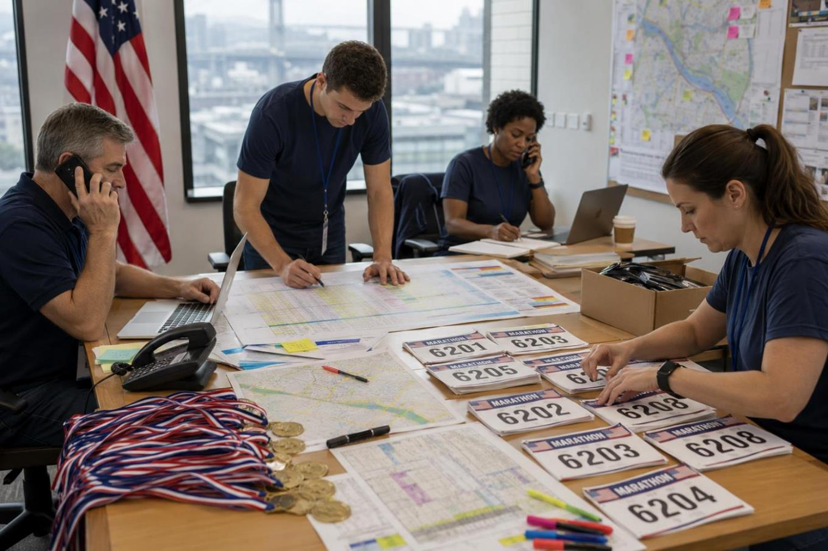
organiseren
Notes:
Bron afbeelding: AI

Slide 4

het gastland
Notes:
Bron afbeelding: Shutterstock.com

Slide 5
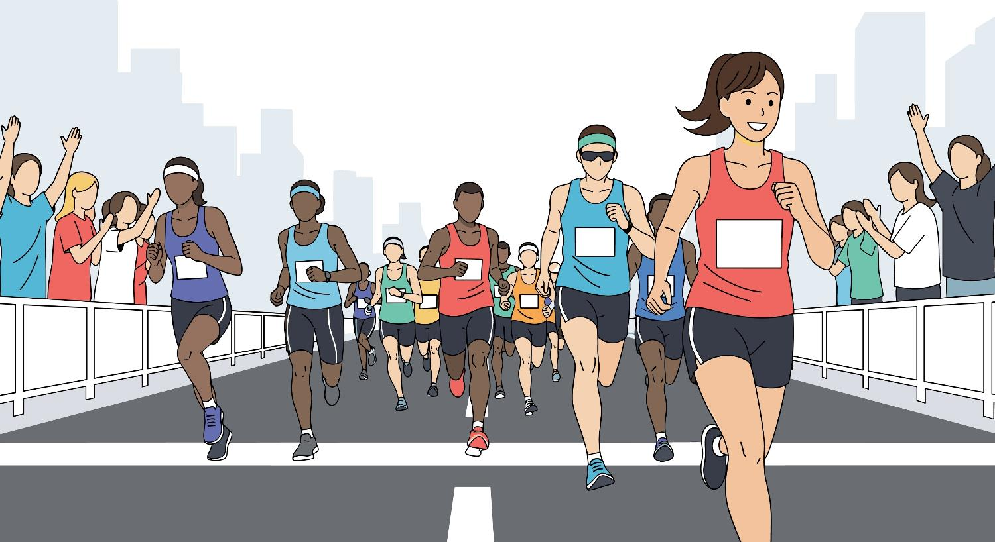
de deelnemer
Notes:
Bron afbeelding: Shutterstock.com

Slide 6


presteren
Notes:
Bron afbeeldingen: Shutterstock.com

Slide 7


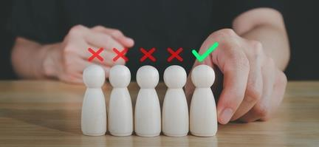
zich plaatsen
Notes:
Bron afbeeldingen: Shutterstock.com

Slide 8
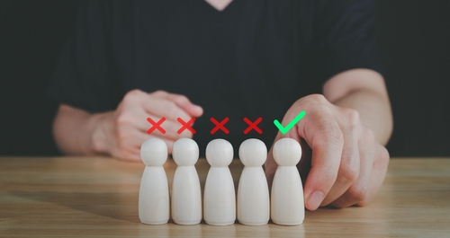
selecteren
Notes:
Bron afbeelding: Shutterstock.com

Slide 9
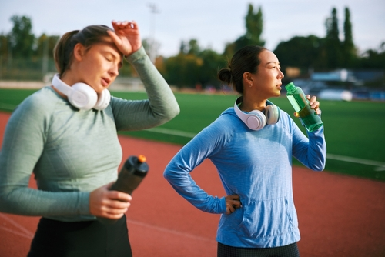
de uitdaging
Notes:
Bron afbeelding: Shutterstock.com

Slide 10

slechts
start
finish
0
1 uur
4 uur
Notes:
Bron afbeelding: Shutterstock.com

Slide 11
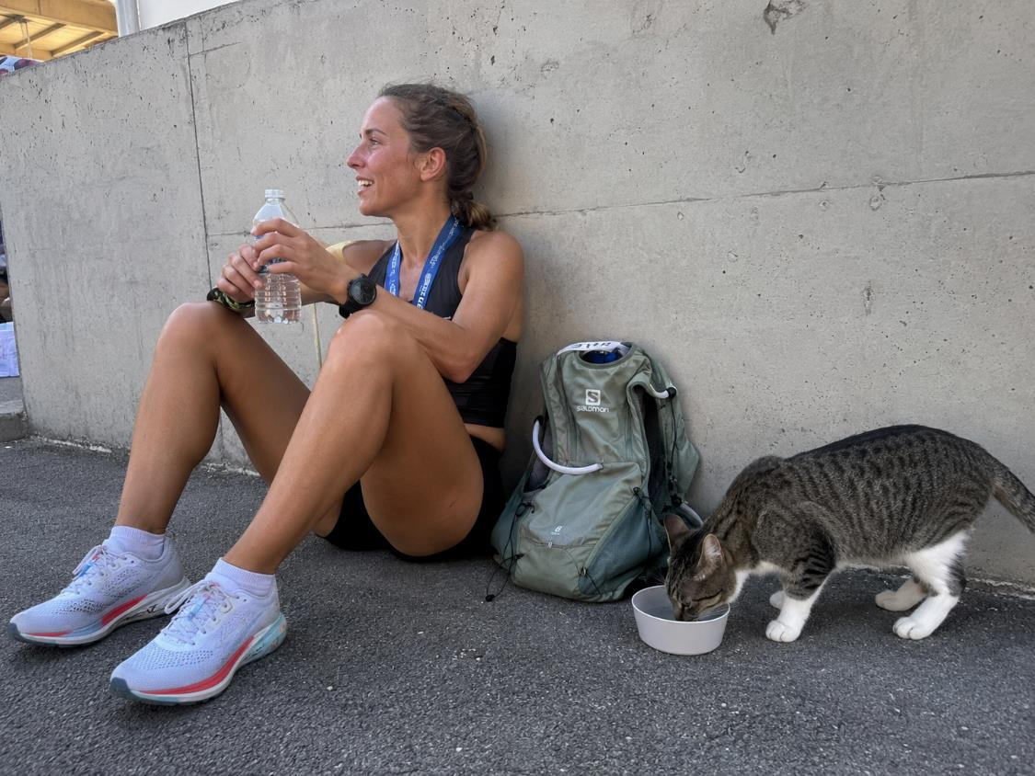
bijkomen
Notes:
Bron afbeelding: AI

Slide 12
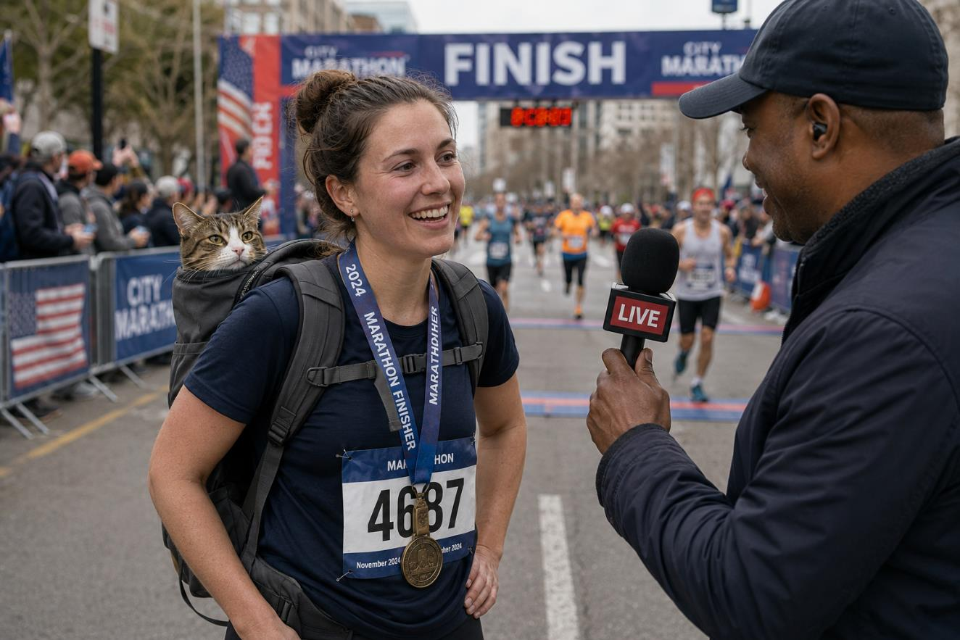
live
Notes:
Bron afbeelding: AI

Slide 13
Op de woordmuur:

Slide 14



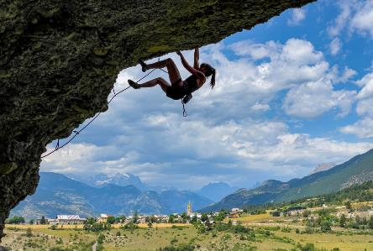

de uitdaging
= de taak die
moeilijk is om te
doen, maar waar-
van je hoopt dat
het zal gebeuren
koorddansen
marathonlopen
bergklimmen
Notes:
Bron afbeeldingen: Shutterstock.com

Slide 15



presteren
falen
= proberen een taak zo goed mogelijk te doen
Zij presteerde goed en werd eerste!
= het niet behalen van je doel
Hij faalde. Alle pijlen gingen naast het bord.
Notes:
Bron afbeeldingen: Shutterstock.com

Slide 16
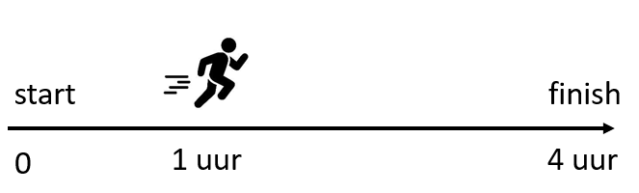
slechts
maar liefst
= maar, niet meer dan
Ze was slechts 1 uur aan het rennen…...
= wel, zowaar
…en de marathon duurde maar liefst 4 uur!
Notes:
Bron afbeeldingen: Shutterstock.com

Slide 17


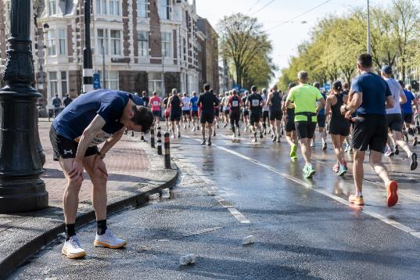

zich plaatsen
afvallen
= zorgen dat je mee mag doen
Zij hadden zo goed gerend dat ze werden geselecteerd voor een volgende wedstrijd. Ze plaatsten zich in de volgende wedstrijd.
= niet meer mee mogen doen
Hij heeft de marathon niet afgemaakt. Hij is nu afgevallen voor een volgende wedstrijd.
Notes:
Bron afbeeldingen: Shutterstock.com

Slide 18
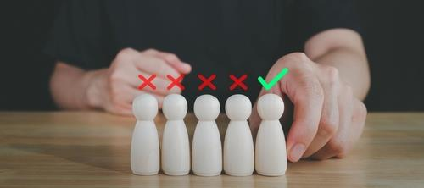
uitsluiten
selecteren
= iemand of iets weglaten
Deze vier zijn uitgesloten van deelname. Zij mogen niet meedoen.
= uitkiezen
Hij is geselecteerd en mag wel meedoen.
Notes:
Bron afbeelding: Shutterstock.com

Slide 19
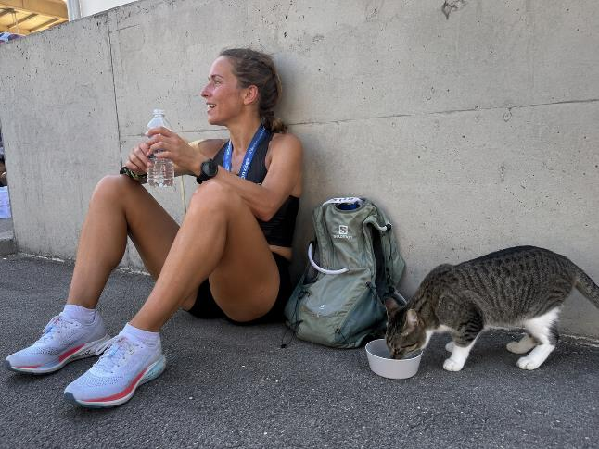
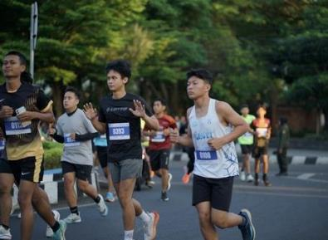
bijkomen
in de weer zijn
= uitrusten
Na de wedstrijd moesten de vrouw en de kat echt even bijkomen!
= bezig zijn
Zij kunnen nog niet bijkomen. Zij zijn nog druk in de weer.
Notes:
Bron afbeeldingen: Shutterstock.com / AI

Slide 20


live
opgenomen
= in het echt en op dat moment, niet van tevoren opgenomen
Zij werd live geïnterviewd.
= vastgelegd zodat je het later terug kan kijken of luisteren
Het opgenomen interview is morgen te zien op tv.
Notes:
Bron afbeeldingen: Shutterstock.com / AI

Slide 21

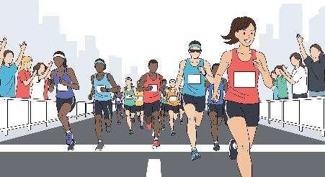

Eerst worden er plannen gemaakt, daarna wordt de marathon georganiseerd. Tot slot kan de marathon plaatsvinden.
plaatsvinden
organiseren
een plan maken
= dingen regelen zodat iets kan gebeuren
Notes:
Bron afbeeldingen: Shutterstock.com / AI

Slide 22

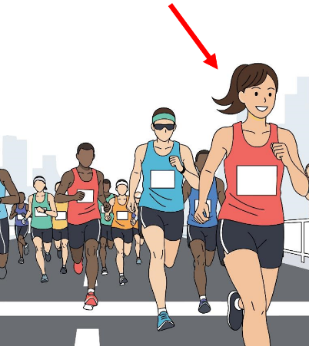
Er doen veel deelnemers mee, maar aan het einde is er maar één winnaar.
de winnaar
de deelnemer
= iemand die ergens aan meedoet
Notes:
Bron afbeeldingen: Shutterstock.com

Slide 23


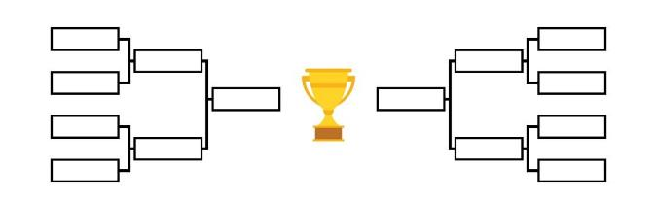
internationaal
de uitnodiging
het gastland
= het land dat mensen ontvangt voor een belangrijke gebeurtenis
het toernooi
Notes:
Bron afbeeldingen: Shutterstock.com

